Slide 1
МОДЕЛЬ
РАЗВИТИЯ ОБСТАНОВКИ В СООТВЕТСТВИИ С ПРОГНОЗОМ
НА ТЕРРИТОРИИ КРАСНОДАРСКОГО КРАЯ
Notes:
1

Slide 2
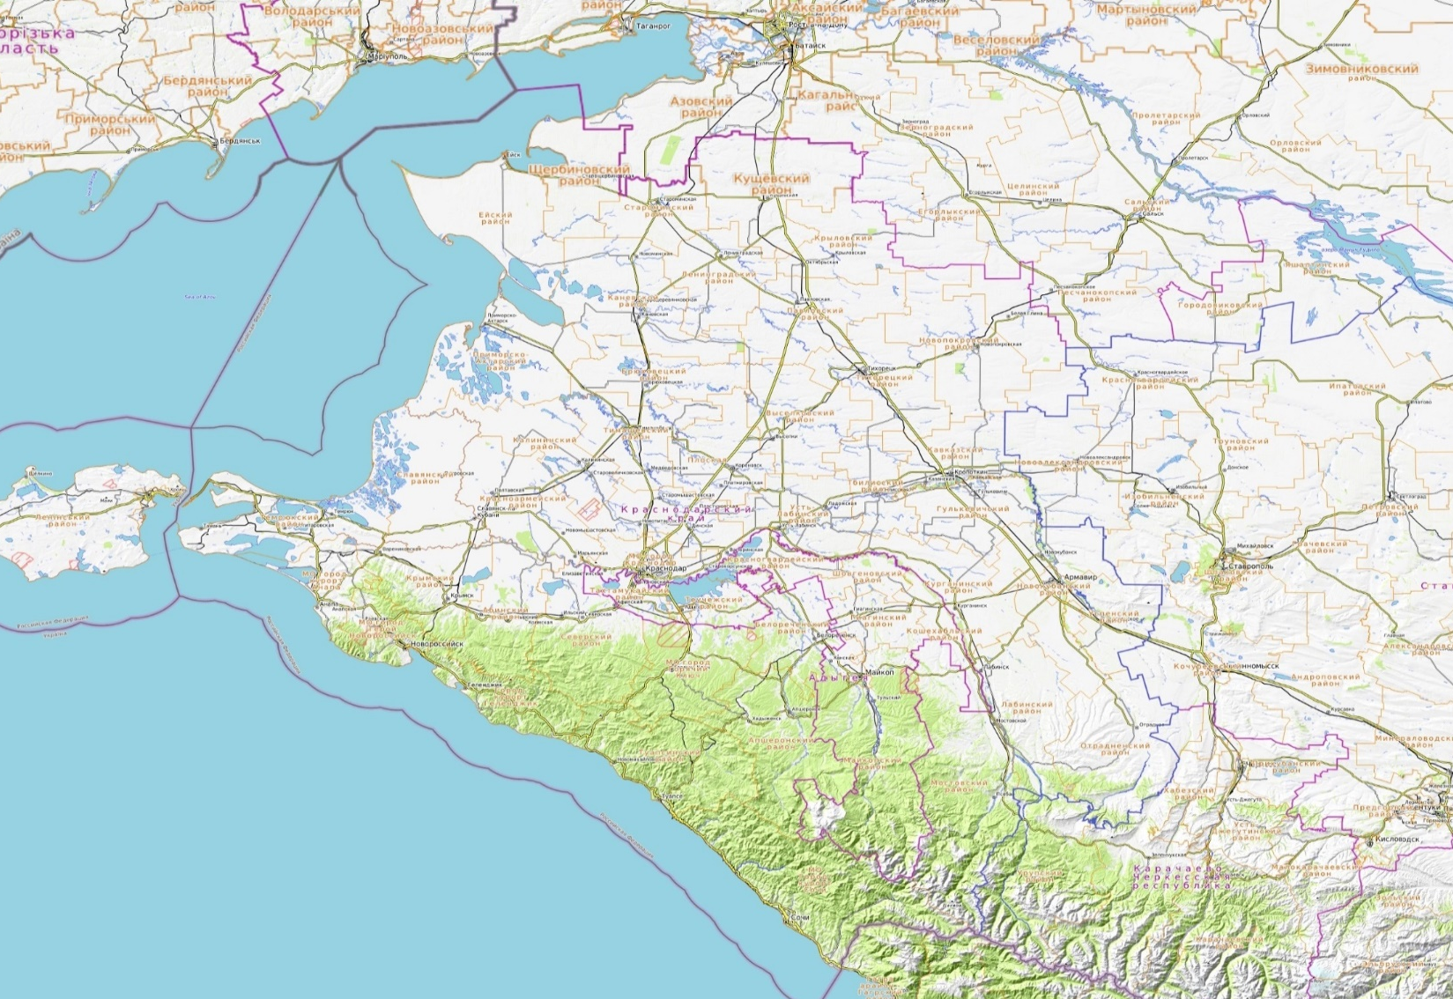
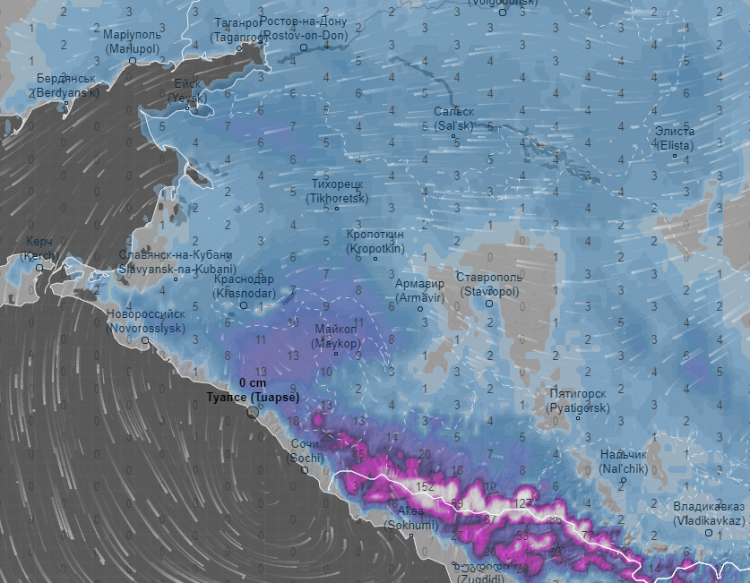
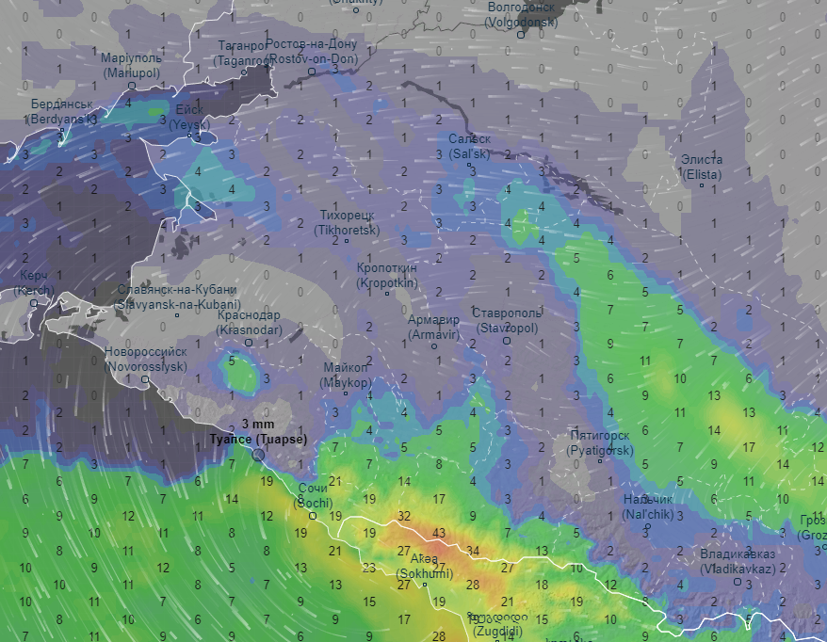
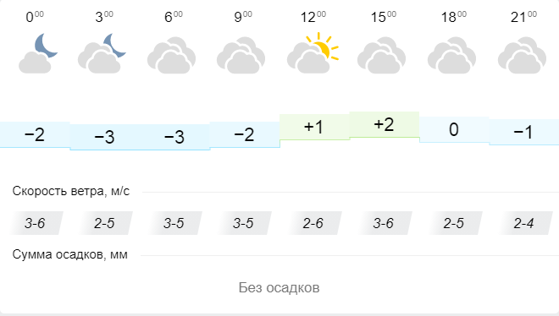
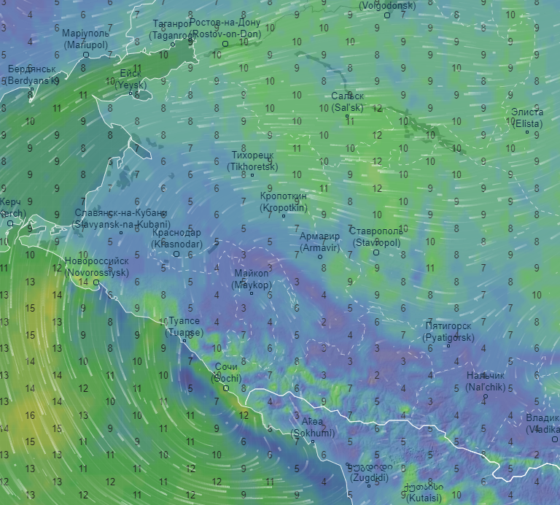
МЕТЕОРОЛОГИЧЕСКАЯ ОБСТАНОВКА НА ТЕРРИТОРИИ КРАСНОДАРСКОГО КРАЯ НА ПРЕДСТОЯЩИЙ ПЕРИОД
(с использованием АИУС РСЧС, Гисметео, Windy, Ventusky, САЦ Минэнерго)
Прогноз снежного покрова
Существует вероятность возникновения происшествий, связанных с:
порывами линий связи и электропередачи, повалом деревьев;
обрушением слабозакрепленных конструкций, повреждением кровли зданий;
нарушением работы систем жизнеобеспечения населения;
нарушением в работе всех видов транспорта;
затруднением движения и образованием заторов на автодорогах федерального и регионального значения, увеличением ДТП.
По информации Краснодарского центра по гидрометеорологии и мониторингу окружающей среды:
По Краснодарскому краю: Облачно с прояснениями. Местами осадки в виде снега, мокрого снега, ночью и утром местами сильные осадки, в отдельных районах очень сильный снег (ОЯ). Местами налипание мокрого снега, гололед, туман, ночью и утром местами сильное налипание мокрого снега (ОЯ). Ветер восточной четверти 4-9 м/с. Температура воздуха ночью -3…-8°, днем -2…3°.
На Черноморском побережье: облачно с прояснениями. Местами осадки в виде дождя, мокрого снега, снега. Утром местами сильные осадки, ночью и утром местами гололед. Ветер северо-восточный 6-11 м/с, местами порывы до 14 м/с, в районе Новороссийска ночью и утром 12-17 м/с. Температура воздуха ночью -3…2°, днем 1…6°.
На текущий момент снежный покров (1-20 см) местами по всей территории края.
На предстоящий период ожидается его увеличение до 1-10 см.
Щербиновский
Кущевский
Щербиновский
Кущевский
Ейский
Староминский
Ейский
Староминский
Крыловский
Крыловский
Ленинградский
Ленинградский
Каневский
Павловский
Каневский
Павловский
Новопокровский
Новопокровский
Приморско-Ахтарский
Прогноз выпадения осадков
Приморско-Ахтарский
Брюховецкий
Тихорецкий
Белоглинский
Брюховецкий
С Т А В Р О П О Л Ь С К И Й
К Р А Й
Тихорецкий
Белоглинский
Калининский
Выселковский
Калининский
Выселковский
Тимашевский
Кореновский
Кавказский
Тимашевский
Кавказский
Прогнозируемая метеообстановка на 23.12.2020 г.
Славянский
Славянский
Кореновский
Красноармейский
Тбилисский
Тбилисский
Темрюкский
Динской
Усть-Лабинский
Гулькевичский
Красноармейский
Усть-Лабинский
Гулькевичский
Новокубанский
Темрюкский
Динской
Новокубанский
Крымский
МО г. Краснодар
Курганинский
Крымский
г. Краснодар
МО г. Анапа
МО г. Армавир
г. Анапа
Курганинский
г. Армавир
МО г. Новороссийск
Абинский
Успенский
Абинский
Абинский
Успенский
Северский
Белореченский
г. Новороссийск
Северский
Белореченский
МО г. Горячий Ключ
Прогноз порывов ветра
г. Горячий Ключ
МО г. Геленджик
Апшеронский
Лабинский
г. Геленджик
Апшеронский
Лабинский
Условные обозначения
Отрадненский
Туапсинский
Отрадненский
Муниципальные образования, подверженные КНМЯ
Туапсинский
Мостовский
Мостовский
Мостовский
Северский
КАРАЧАЕВО-ЧЕРКЕССКАЯ
РЕСПУБЛИКА
Муниципальные образования, подверженные КНМЯ с меньшей вероятностью
МО г. Сочи
г. Сочи
Северский
Черное море
АБХАЗИЯ
Черное море

Slide 3
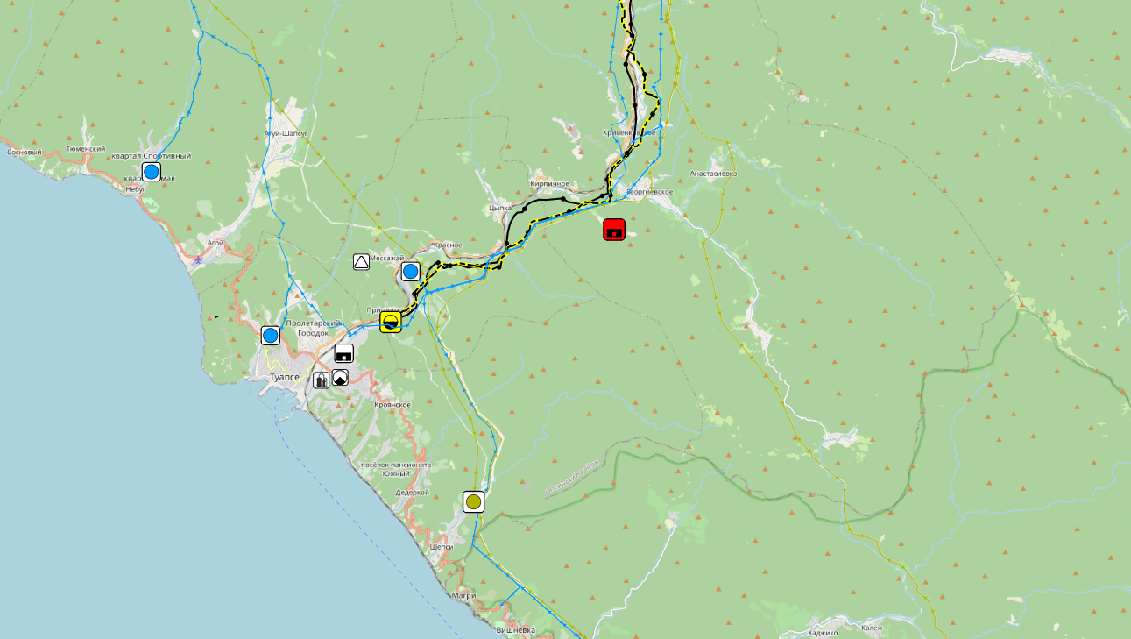
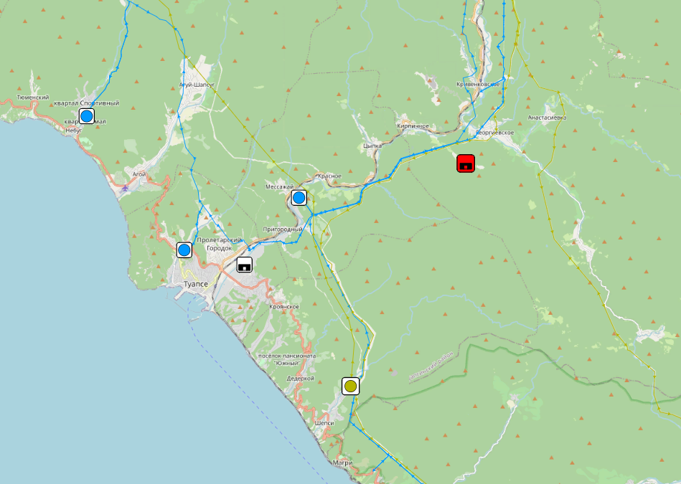
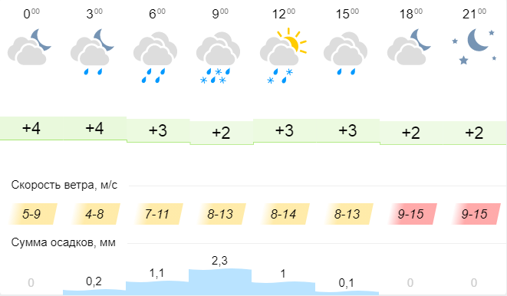
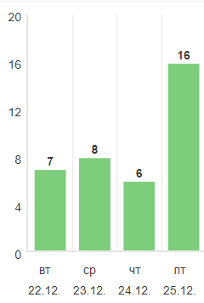
ОБСТАНОВКА ПО РИСКУ НАРУШЕНИЯ ЭЛЕКТРОСНАБЖЕНИЯ НА ТЕРРИТОРИИ МО ТУАПСИНСКИЙ РНА ПРЕДСТОЯЩИЙ ПЕРИОД
(с использованием АИУС РСЧС, Windy, Ventusky, Геопортала САЦ Минэнерго)
Резервные передвижные
источники питания
По наиболее вероятному сценарию в зону отключения попадают:
По наихудшему сценарию в зону отключения попадают:
Схема ЛЭП, электростанций и подстанций МО Туапсинский район
№ п/п | Принадлежность | Кол-во | Мощность, кВт
1 | Администрация МО | 3 | 100
2 | Водоканал | 3 | 100
3 | Администрация МО Туапсинский район | 6 | 100
Итого |  | 12 | 300
- населенных пунктов – 31;
- население – 65 936 чел.
- дома – 16 787;
- СЗО – 56.
- населенных пунктов – 64;
- население – 125 876 чел.
- дома – 35 496;
- СЗО – 160.
А136
Туапсе
Кирпичное
Анастачиевка
220 кВ
Внешние условия, создающие риски нормальному функционированию объектов электроэнергетики: - налипание мокрого снега на проводах и деревьях;
- сильные порывы ветра.
220 кВ
220 кВ
С, 3-10 м/с
г. Туапсе
Порывы ветра
в МО г. Туапсе, м/с
Условные обозначения
Р-250
- Обозначение автодороги
220 кВ
- Линии электропередач, 35 кВ
Шепси
- Линии электропередач, 220 кВ
- Линии электропередач, 110 кВ
- Трансформаторные подстанции
- Электростанции

Slide 4
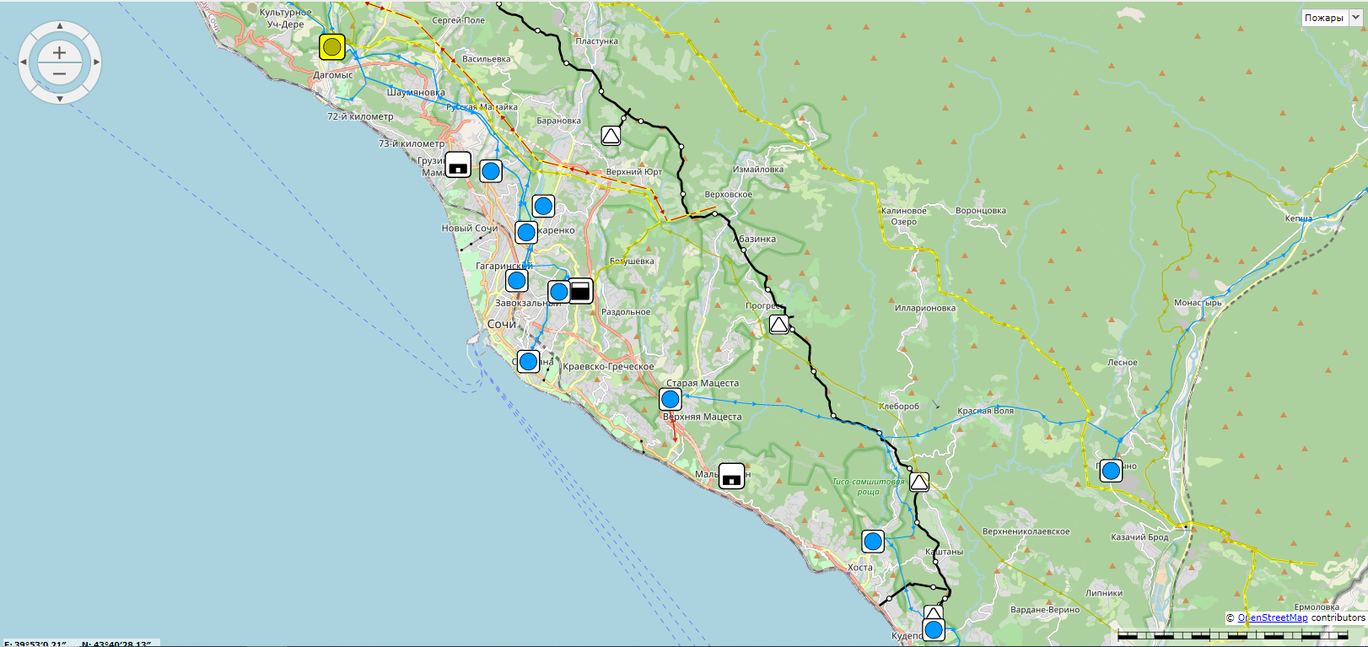
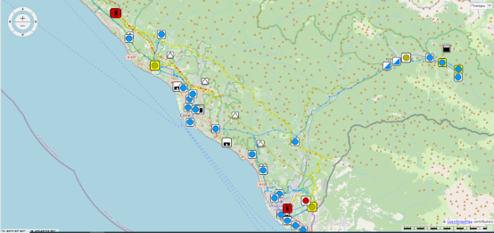
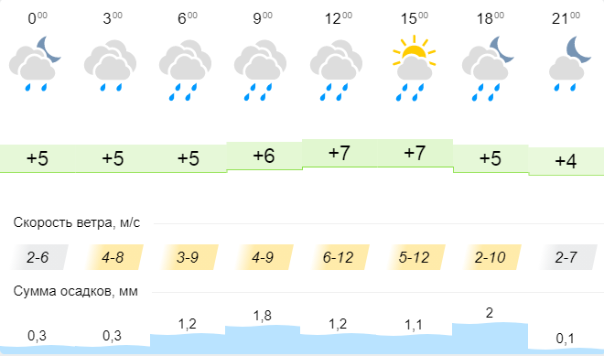
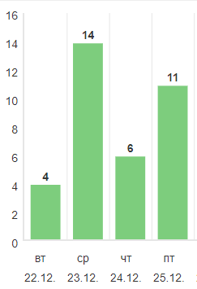
ОБСТАНОВКА ПО РИСКУ НАРУШЕНИЯ ЭЛЕКТРОСНАБЖЕНИЯ НА ТЕРРИТОРИИ МО Г. СОЧИ НА ПРЕДСТОЯЩИЙ ПЕРИОД
(с использованием АИУС РСЧС, Windy, Ventusky, Геопортала САЦ Минэнерго)
Резервные передвижные
источники питания
По наиболее вероятному сценарию в зону отключения попадают:
По наихудшему сценарию в зону отключения попадают:
Схема ЛЭП, электростанций и подстанций ГО Сочи
№ п/п | Принадлежность | Кол-во | Мощность, кВт
1 | Администрация МО | 10 | 390
2 | Водоканал | 3 | 18
3 | Администрация МО Сочи | 1 | 160
Итого |  | 14 | 568
- населенных пунктов – 35;
- население – 165 936 чел.
- дома – 16 787;
- СЗО – 156.
- населенных пунктов – 104;
- население – 497 809 чел.
- дома – 50 362;
- СЗО – 464.
Красная поляна
А136
Дагомыс
Сочи
ТЭЦ-2 ООО «Хоста»
Эл. мощность - 3,6 МВт
Подземный магистральный трубопровод
«Майкоп-Самурская-Сочи», ПАО «Газпром»
Сириус
ГрузинскаяМамайка
Внешние условия, создающие риски нормальному функционированию объектов электроэнергетики: - налипание мокрого снега на проводах и деревьях.
110 кВ
220 кВ
Гагаринский
220 кВ
г. Сочи
Раздольное
Прогресс
С, 2-6 м/с
Светлана
Красная Воля
Порывы ветра
в МО г. Сочи, м/с
Верхняя Мацеста
220 кВ
220 кВ
Условные обозначения
Малый Ахун
ТЭЦ-1 ООО «Хоста»
Эл. мощность – 2,9 МВт
Р-250
- Обозначение автодороги
- Линии электропередач, 35 кВ
- Линии электропередач, 220 кВ
- Линии электропередач, 110 кВ
- Трансформаторные подстанции
- Электростанции

Slide 5
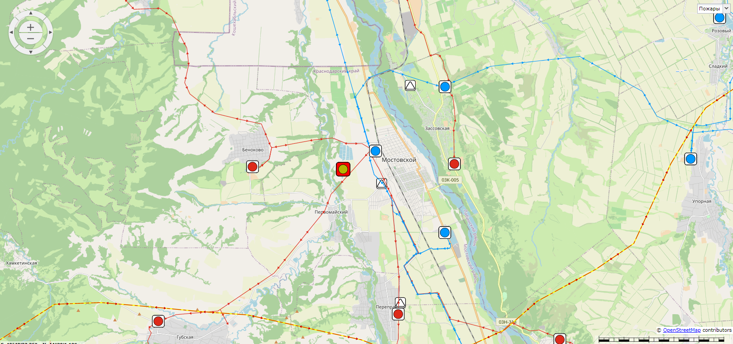
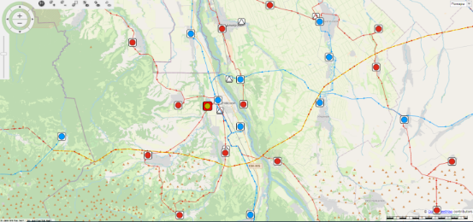
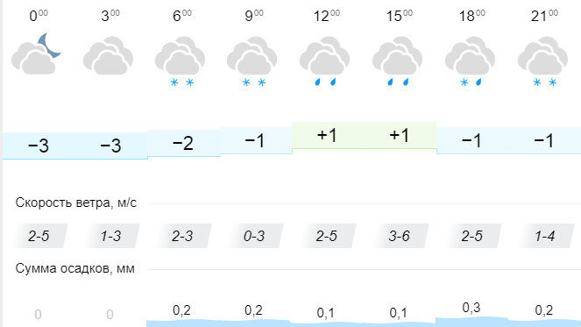
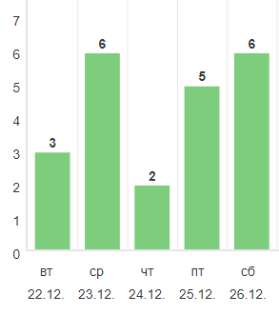
ОБСТАНОВКА ПО РИСКУ НАРУШЕНИЯ ЭЛЕКТРОСНАБЖЕНИЯ НА ТЕРРИТОРИИ МО МОСТОВСКОЙ РАЙОН НА ПРЕДСТОЯЩИЙ ПЕРИОД
(с использованием АИУС РСЧС, Windy, Ventusky, Геопортала САЦ Минэнерго)
Резервные передвижные
источники питания
По наиболее вероятному сценарию в зону отключения попадают:
По наихудшему сценарию в зону отключения попадают:
Схема ЛЭП, электростанций и подстанций МО Мостовской район
№ п/п | Принадлежность | Кол-во | Мощность, кВт
1 | Администрация МО | 26 | 494,5
2 | Водоканал | 3 | 270
3 | МУП «Мостовские тепловые сети» | 2 | 69
Итого |  | 31 | 833,5
- населенных пунктов – 13;
- население – 23 865 чел.
- дома – 8 251;
- СЗО – 28.
- населенных пунктов – 39;
- население – 71 595 чел.
- дома – 24 752;
- СЗО – 85.
Владимирская
Вознесенская
А136
Мостовской
Упорная
220 кВ
Бесстрашная
220 кВ
Внешние условия, создающие риски нормальному функционированию объектов электроэнергетики: - гололёдно-изморозевое отложение,
- налипание мокрого снега на проводах и деревьях;
- отрицательные значения температуры воздуха;
- влажность воздуха.
110 кВ
Зассовская
Беноково
110 кВ
п. Мостовской
С, 2-6 м/с
Первомайский
Порывы ветра в МО Мостовской район, м/с
Условные обозначения
110 кВ
220 кВ
Р-250
- Обозначение автодороги
220 кВ
- Линии электропередач, 35 кВ
- Линии электропередач, 220 кВ
- Линии электропередач, 110 кВ
- Трансформаторные подстанции
- Электростанции

Slide 6
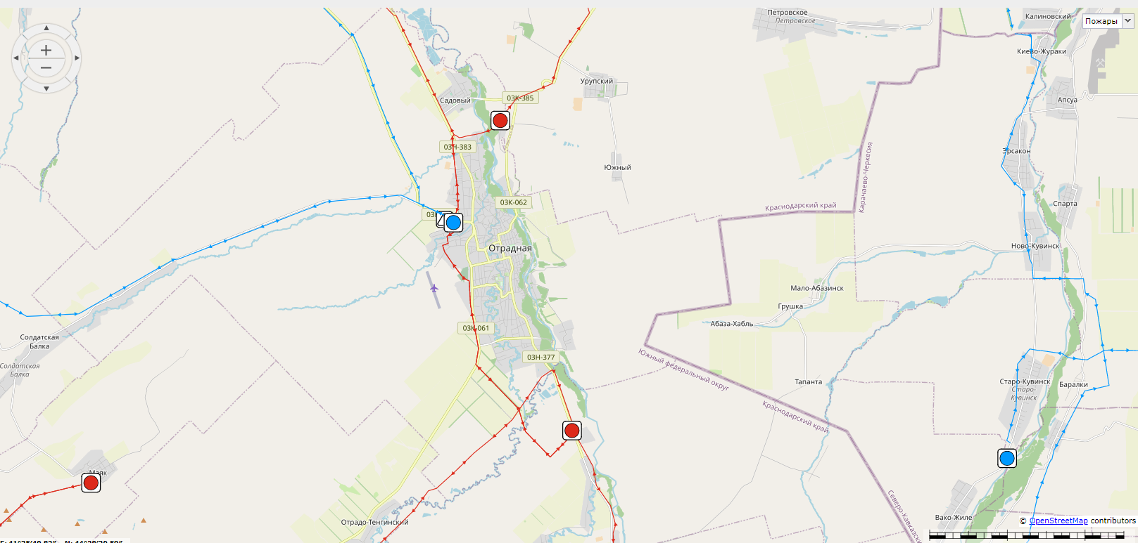
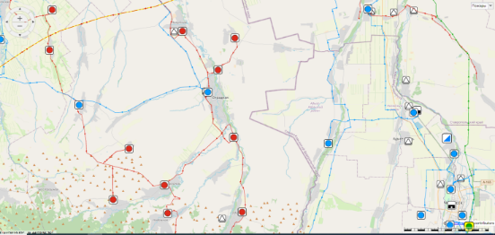
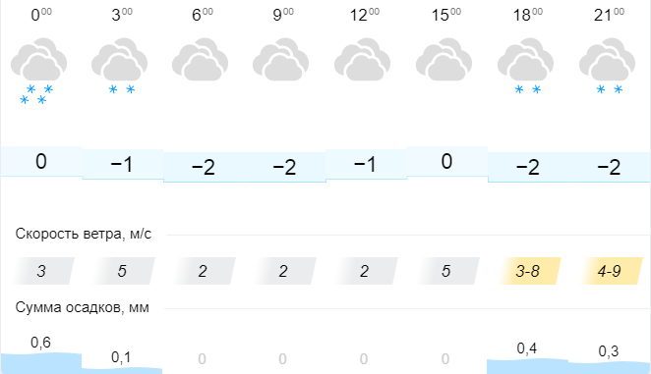
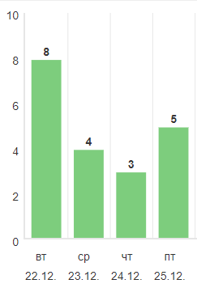
ОБСТАНОВКА ПО РИСКУ НАРУШЕНИЯ ЭЛЕКТРОСНАБЖЕНИЯ НА ТЕРРИТОРИИ МО ОТРАДНЕНСКИЙ РАЙОН НА ПРЕДСТОЯЩИЙ ПЕРИОД
(с использованием АИУС РСЧС, Windy, Ventusky, Геопортала САЦ Минэнерго)
Резервные передвижные
источники питания
По наиболее вероятному сценарию в зону отключения попадают:
По наихудшему сценарию в зону отключения попадают:
Схема ЛЭП, электростанций и подстанций МО Отрадненский район
№ п/п | Принадлежность | Кол-во | Мощность, кВт
1 | Администрация МО | 57 | 1425
2 | Водоканал | 3 | 75
3 | ОАО «Кубаньэнерго» | 5 | 125
Итого |  | 65 | 1625
- населенных пунктов – 19;
- население – 21 500 чел.
- дома – 8 146;
- СЗО – 38.
- населенных пунктов – 57;
- население – 64 500 чел.
- дома – 24 438;
- СЗО – 105.
Попутная
А136
Отрадная
Бесстрашная
Спокойная
220 кВ
Надежная
110 кВ
Южный
Внешние условия, создающие риски нормальному функционированию объектов электроэнергетики: - гололёдно-изморозевое отложение,
- налипание мокрого снега на проводах и деревьях;
- отрицательные значения температуры воздуха;
- влажность воздуха.
220 кВ
ст. Отрадная
С, 2-8 м/с
Порывы ветра в МО Отрадненский район, м/с
Солдатская балка
Условные обозначения
110 кВ
110 кВ
Р-250
- Обозначение автодороги
- Линии электропередач, 35 кВ
- Линии электропередач, 220 кВ
- Линии электропередач, 110 кВ
- Трансформаторные подстанции
- Электростанции
Отрадно-Тенгинский

Slide 7
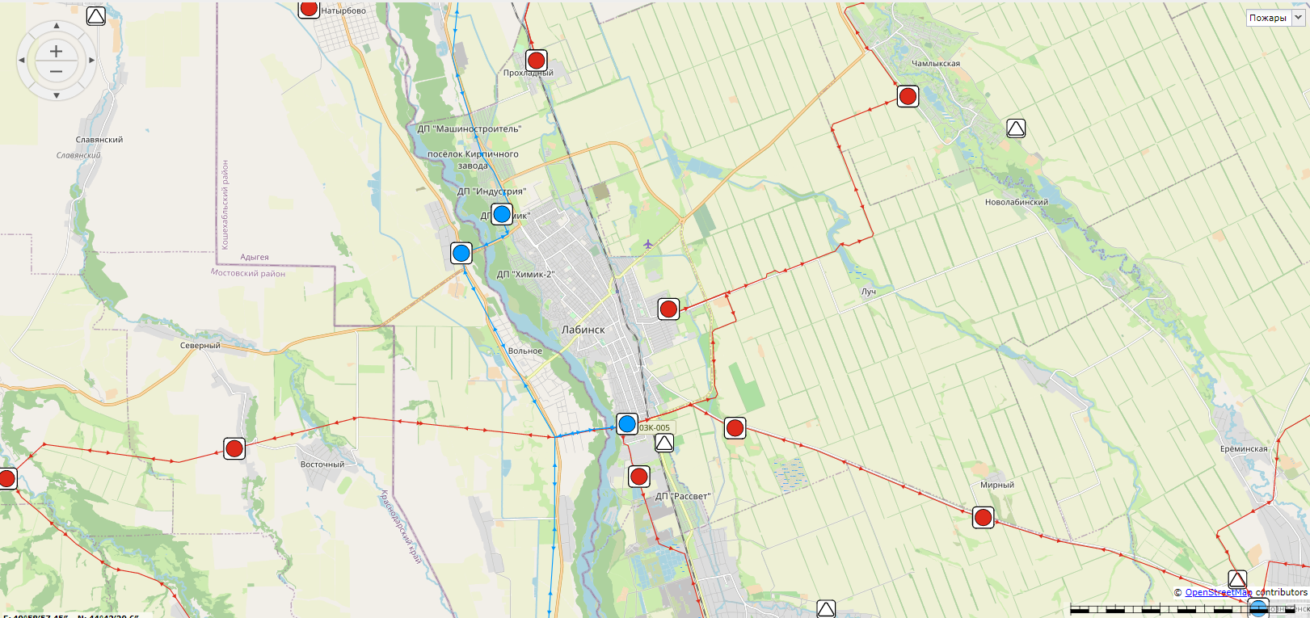
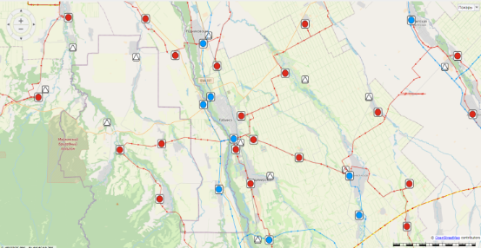
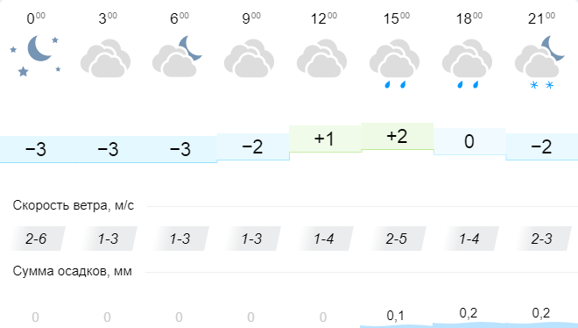
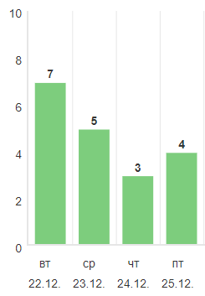
ОБСТАНОВКА ПО РИСКУ НАРУШЕНИЯ ЭЛЕКТРОСНАБЖЕНИЯ НА ТЕРРИТОРИИ МО ЛАБИНСКИЙ РАЙОН НА ПРЕДСТОЯЩИЙ ПЕРИОД
(с использованием АИУС РСЧС, Windy, Ventusky, Геопортала САЦ Минэнерго)
Резервные передвижные
источники питания
По наиболее вероятному сценарию в зону отключения попадают:
По наихудшему сценарию в зону отключения попадают:
Схема ЛЭП, электростанций и подстанций МО Лабинский район
№ п/п | Принадлежность | Кол-во | Мощность, кВт
1 | Администрация МО | 2 | 240
2 | Администрация ГО Армавир | 8 | 420
Итого |  | 10 | 640
- населенных пунктов – 13;
- население – 34 810 чел.
- дома – 13 247;
- СЗО – 51.
- населенных пунктов – 41;
- население – 104 430 чел.
- дома – 39 741;
- СЗО – 153.
Родниковская
Советская
А136
Лабинск
Вознесенская
220 кВ
Владимирская
Внешние условия, создающие риски нормальному функционированию объектов электроэнергетики: - гололёдно-изморозевое отложение,
- налипание мокрого снега на проводах и деревьях;
- отрицательные значения температуры воздуха;
- влажность воздуха.
Химик
110 кВ
Луч
г. Лабинск
Вольное
С, 5 м/с
Порывы ветра в МО Лабинский район, м/с
220 кВ
110 кВ
110 кВ
110 кВ
Условные обозначения
Восточный
220 кВ
Р-250
- Обозначение автодороги
Рассвет
Мирный
- Линии электропередач, 35 кВ
- Линии электропередач, 220 кВ
- Линии электропередач, 110 кВ
- Трансформаторные подстанции
- Электростанции

Slide 8
ПРОВЕДЕНИЕ РАСЧЕТОВ ДЛЯ ОРГАНИЗАЦИИ НОРМАЛЬНЫХ УСЛОВИЙ
ЖИЗНЕДЕЯТЕЛЬНОСТИ НАСЕЛЕНИЯ
(с использованием програмно-расчетных комплексов)
В результате сильного ветра с порывами прогнозируется возникновение чрезвычайных ситуаций (происшествий) связанных с нарушением условий жизнедеятельности населения, повреждением (обрывом) ЛЭП и линий связи, нарушениями в системе ЖКХ.
РАСЧЕТ
времени охлаждения помещения в жилых домах
Вычислим время охлаждения внутренней поверхности наружного угла для углового помещения жилого здания от исходного значения +22°С до +12°С при отключении отопления.
РАСЧЕТ
потребности питьевой воды
Вычислим норму водообеспечения человека в сутки при малой физической активности (с энергозатратами до 5,0-105 Дж/ч (120 ккал/ч)) для различных видов водопотребления и режимов водообеспечения.
Вывод: понижение температуры в жилых домах до +12°С. прогнозируется через (8,5 суток).
Вывод: для организации трехразового подвоза воды (одна автоцистерна будет подвозить воду 3 раза в день по 4 000 л) необходимо привлечь 7 автоцистерн водоизмещением 4 000 л для обеспечения питьевой водой и 14 автоцистерн для обеспечения водой для приготовления пищи и умывания.
Условные обозначения
Р-250
- Обозначение автодороги
- Линии электропередач, 35 кВ
- Линии электропередач, 220 кВ
- Линии электропередач, 110 кВ
- Трансформаторные подстанции
- Электростанции

Slide 9
РЕКОМЕНДАЦИИ ПО ПРОВЕДЕНИЮ ПРЕВЕНТИВНЫХ МЕРОПРИЯТИЙ
Комплекс превентивных мероприятий
Довести прогноз до глав городских и сельских поселений, руководителей туристических групп, руководителей санаторно-курортных комплексов, руководителей баз и зон отдыха, руководителей предприятий, организаций, аварийно-спасательных формирований;
2. Осуществлять контроль за данными, поступающих с гидропостов, на реках и водоемах прогнозируемой территории, усилить контроль за водными объектами и гидротехническими сооружениями (дамбы обвалования, мосты);
3. Поддерживать в постоянной готовности системы оповещения населения, при необходимости провести оповещение населения о возможном возникновении ЧС и происшествий;
4. Проверить готовность специальной техники, аварийно-спасательных и аварийно-восстановительных бригад муниципального звена территориальной подсистемы РСЧС в случае реагирования на возможные чрезвычайные ситуации (происшествия);
5. Исключить или ограничить возможности поражения от вторичных факторов (отключение электросетей, централизованной подачи газа и др.);
6. Закрепить оборудование и технику;
7. Организовать подготовительные работы по проведению эвакуации людей и материальных ценностей, при необходимости провести заблаговременную эвакуацию;
8. Другие мероприятия с учетом особенностей территории, прогнозной информации и складывающейся оперативной обстановки.
Щербиновский
Кущевский
Ейский
Староминский
Крыловский
Ленинградский
Каневский
Павловский
Новопокровский
Приморско-Ахтарский
Брюховецкий
Тихорецкий
Белоглинский
Калининский
Тимашевский
Выселковский
Славянский
Кореновский
Кавказский
Красноармейский
Тбилисский
Темрюкский
Динской
Усть-Лабинский
Гулькевичский
Новокубанский
МО г. Анапа
Крымский
МО г. Краснодар
Курганинский
МО г. Армавир
МО г. Новороссийск
Абинский
Успенский
Северский
Белореченский
МО г. Горячий Ключ
МО г. Геленджик
Апшеронский
Лабинский
Туапсинский
Отрадненский
Мостовский
МО г. Сочи

